Slide 1
——Laravel框架开发之
第4讲 视图和模板

Slide 2
目 录
CONTENTS
1
视图和控制器动作
2
Blade模板
3
本地化支持

Slide 3
目 录
CONTENTS
1
视图和控制器动作
2
Blade模板
3
本地化支持

Slide 4
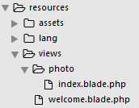

视图
控制器动作和视图
视图文件和控制器动作的关系：一般情况下，控制器的一个动作对应一个视图文件；另一方面，一个视图文件也可以被多个动作所加载
视图文件目录：/resources/views/ 目录下；该目录下最好针对不同控制器创建不同的子目录，在子目录中存放某一个动作所对应的视图文件（非强制性要求）
视图文件名：动作名.blade.php，注意扩展名为 .blade.php
控制器中加载视图方法：
使用辅助函数 view( ) 加载指定的视图文件
控制器名
动作名称

Slide 5
视图对象
使用view( )辅助函数获取视图对象
不传入参数，获取 Illuminate\View\Factory对象：$factory = view( );
传入参数，获取 Illuminate\View\View对象：$view = view( "hello" );
使用Facades门面方式使用视图对象
View::make( )、View::share( )、View::composer( ) 等
借助IOC容器获取视图对象
app( )：获取IOC容器对象
app( 参数 )：获取IOC容器对象中绑定的依赖类实例对象
$view = app(“view”);

Slide 6

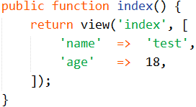
视图
向视图中传递数据：使用辅助函数 view( )
传递单个数据：view("index")->with( key, value );
数组类型：直接在view( )函数中给出第2个参数（数组数据）表示待传入的数据

Slide 7


视图
在视图中显示数据
直接使用原生PHP代码
使用Blade模板语法

Slide 8

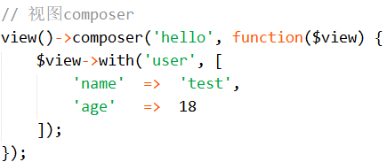
视图间共享数据
视图间共享简单数据
在ServiceProvider中注册数据
可以在 AppServiceProvider 中绑定，也可以在自定义的Provider中绑定
在视图文件中使用数据
视图组件共享数据：View Composer
在ServiceProvider中绑定composer接口
可以绑定闭包函数
可以绑定类文件（必须实现compose方法）
在视图文件中使用数据

Slide 9
目 录
CONTENTS
1
视图和控制器动作
2
Blade模板
3
本地化支持

Slide 10
Blade模板
Blade模板 是 Laravel 提供的一个非常简单但很强大的模板引擎，不同于其他流行的 PHP 模板引擎，Blade 在视图中并不约束你使用 PHP 原生代码。所有的 Blade 视图都会被编译成原生 PHP 代码并缓存起来直到被修改，这意味着对应用的性能而言 Blade 基本上是零开销。Blade 视图文件使用 .blade.php 文件扩展并存放在 resources/views 目录下。
显示数据
显示简单数据
输出函数：直接书写函数调用即可
默认值输出

Slide 11
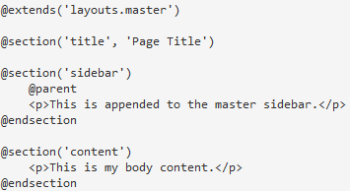
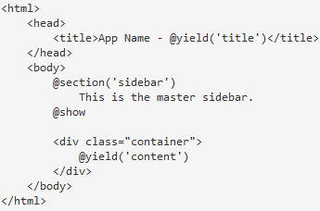
Blade模板
模板继承
@section : 占位符
@yield ：替换模板输出
@extends ： 模板继承
@parent ： 输出父视图中指定内容

Slide 12

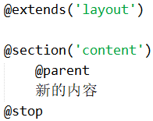
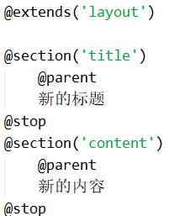
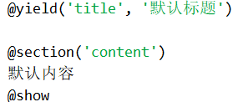
Blade模板
@section结束标签的区别：
@show ： 执行到此处时将该 section 中的内容输出到页面
@stop ：只是进行内容解析，并且不再处理当前模板中后续对该section的处理
@endsection ：已经被弃用，用 @stop 代替
@yield 和 @section 区别：
@yield 不能被子视图继承（即父视图内容会丢失）
@yield 是单标签，不能有结束标签
@section 可以被子视图继承（使用 @parent ）

Slide 13
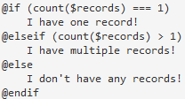

Blade模板
流程控制
if语句：可以使用 @if , @elseif , @else 和 @endif 来构造 if 语句，这些指令函数和 PHP 的相同
Blade 还提供了 @unless 指令

Slide 14
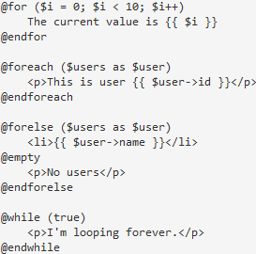
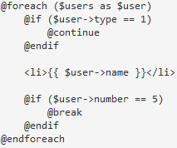
Blade模板
流程控制
循环语句
在循环的时候可以使用$loop变量获取循环信息，例如是否是循环的第一个或最后一个迭代。

Slide 15
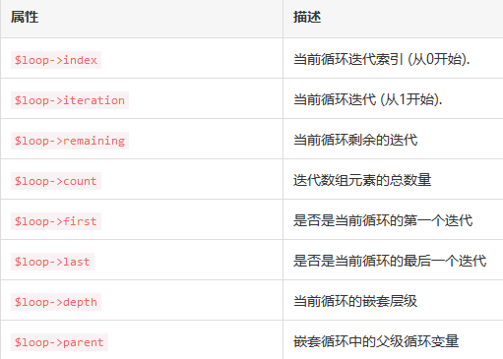
Blade模板
流程控制
循环语句
在循环的时候可以使用$loop变量获取循环信息，例如是否是循环的第一个或最后一个迭代。
$loop变量

Slide 16
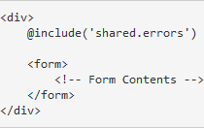

Blade模板
包含子视图
Blade 的 @include 指令允许你很简单的在一个视图中包含另一个 Blade 视图，所有父级视图中变量在被包含的子视图中依然有效。
尽管被包含的视图继承所有父视图中的数据，你还可以传递额外参数到被包含的视图。

Slide 17
目 录
CONTENTS
1
视图和控制器动作
2
Blade模板
3
本地化支持

Slide 18
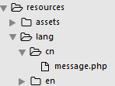

本地化支持
Laravel 的本地化特性允许你在应用中轻松实现多种语言支持。语言字符串默认存放在resources/lang目录中，在该目录中应该包含应用支持的每种语言的子目录。
应用默认语言存放在配置文件config/app.php中，你可以修改该值来匹配应用需要。同时也可以在运行时使用App门面上的setLocale方法改变当前语言。
你还可以配置一个“备用语言”，当当前语言不包含给定语言行时备用语言被返回。和默认语言一样，备用语言也在配置文件config/app.php中配置。

Slide 19


输出语言内容
可以使用辅助函数trans从语言文件中获取内容，该方法接收文件和语言行的键作为第一个参数。
如果你使用Blade模板引擎，可以使用{{ }}语法打印语言行或者使用 @lang 指令。
如果指定的语言行不存在，trans函数将返回语言行的键。

Slide 20


替换语言行中的参数
如果需要的话，你可以在语言行中定义占位符，所有的占位符都有一个:前缀，例如，你可以用占位符名称定义一个welcome消息。
要在获取语言行的时候替换占位符，传递一个替换数组作为trans函数的第二个参数。
如果占位符都是大写的，或者首字母是大写的，那么相应的，传入的值也会保持和占位符格式一致。

Slide 21
感谢聆听！
THANK YOU FOR YOUR ATTENTION
Notes:
21

